Slide 1
Povezovanje računalništva in MINUT predmetov
V SKLOPU "gibanja" NAPOJ

Slide 2
AKTIVNOSTI 2022/23

Slide 3
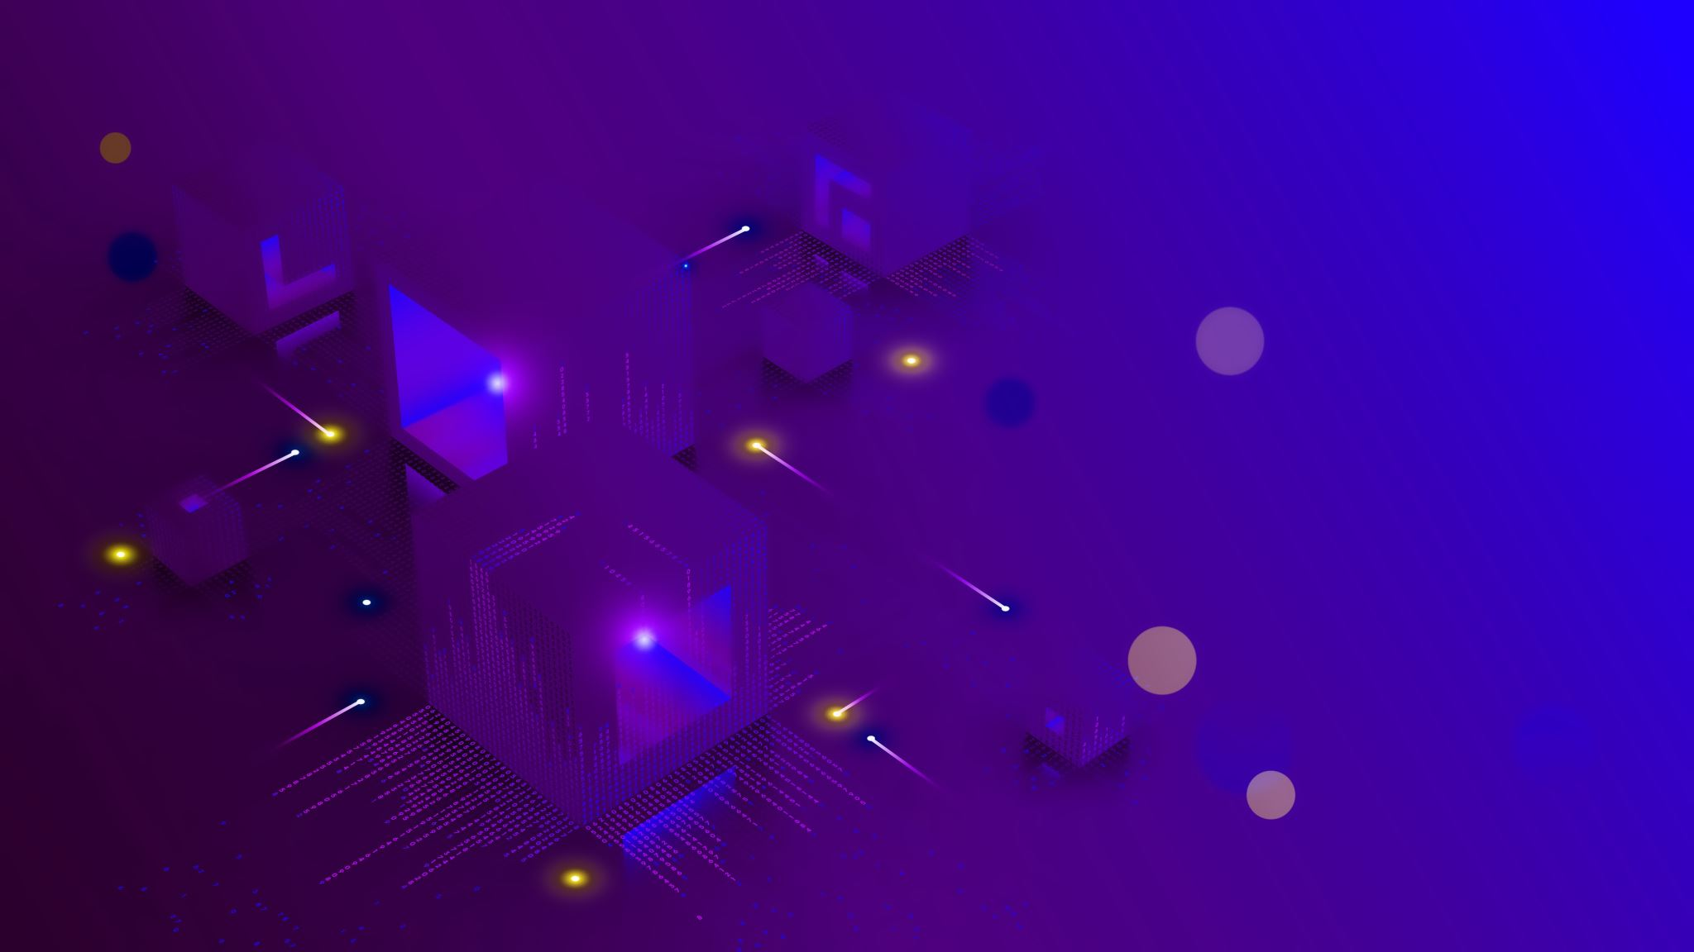
Pregled lanskih aktivnosti (jun 2022 - jun 2023)

Slide 4
Pregled
Glavne aktivnosti
MINUT NAPOJ
IZZIVI POUČEVANJA RAČUNALNIŠKIH VSEBIN V OŠ IN SŠ
Tekmovanja
Seminarji
…

Slide 5
IZZIVI POUČEVANJA RAČUNALNIŠKIH VSEBIN V OŠ IN SŠ
Redna 2x mesečna srečanja, prvenstveno namenjena izmenjavi izkušenj pri poučevanju RIN

Slide 6
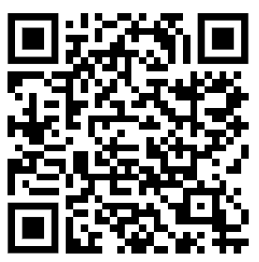
Video posnetki seminarjev
https://www.youtube.com/@webinarji-izzivipoucevanja3720/playlists

Slide 7
Spisek predavanj
Gregor Anželj: Digitalizacija rokopisa
Michael Caspersen (Danska): Educating novices in the skills of programming
Snežana Rajaković: Začetno računalniško opismenjevanje - Office, 3. razred
Roman Bobnarič: Kako računalniško opismenjevati v 1.VIO
Tea Sušnik: Naloge iz Bobra za učenje kriptiranja sporočil
Matija Lokar: Osnove objektnega programiranja
Igor Pesek: KID
Edi Kuklec, Uporaba DEXi lupine in maturitetna naloga
Helena Ferjančič: Dvojiški sistem zapisovanja različnih podatkov ter računalništvo brez računalnika

Slide 8
Spisek predavanj nad. …
David Francesconi: Izkušnje pri poučevanju 3D modeliranja s programom Fusion 360
Snežana Rajaković: Prvi koraki v programiranje - Scratch, 3. razred
Uroš Bijelič: Uporaba spletnih anket
Matija Lokar: OOP 2. del
Alenka Gros: Kako vpeljujemo osnove rač. v prvo in drugo triado
Tea Sušnik: Spletišče W3Schools pri spoznavanju jezika HTML
Renato Lukač: Zakaj Linux in Odprtokodna programska oprema pri pouku RIN.
Romana Zver: Vaje na računalniku pri pouku informatike na OS Linux.
Matija Lokar: Hello World - o reviji in dveh uporabnih knjigah: The Big Book of Computing Pedagogy in The Big Book of Computing Content

Slide 9
NAPOJ MINUT
"glavna" aktivnost

Slide 10
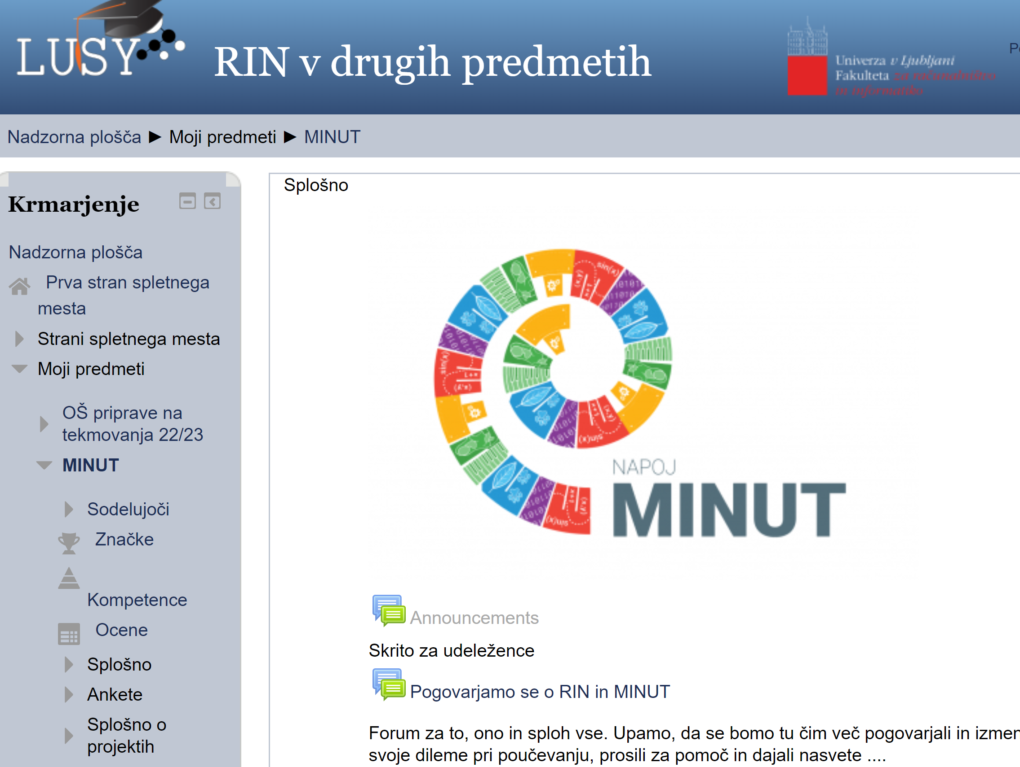
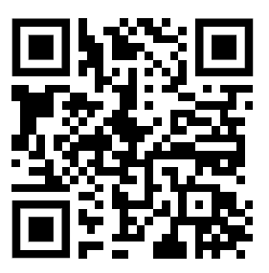

Slide 11
Cilja
Vsebinski: Primeri dobre prakse uporabe RIN v drugih predmetih, s posebnim poudarkom na temeljnih znanjih RIN
Družbeni: ustvariti trdnejšo skupnost učiteljev (angl. CoP – community of practice), ki bo nudila pomoč in oporo. Z mislijo na krepitev skupnosti so v projektu tudi študenti, bodoči učitelji.

Slide 12
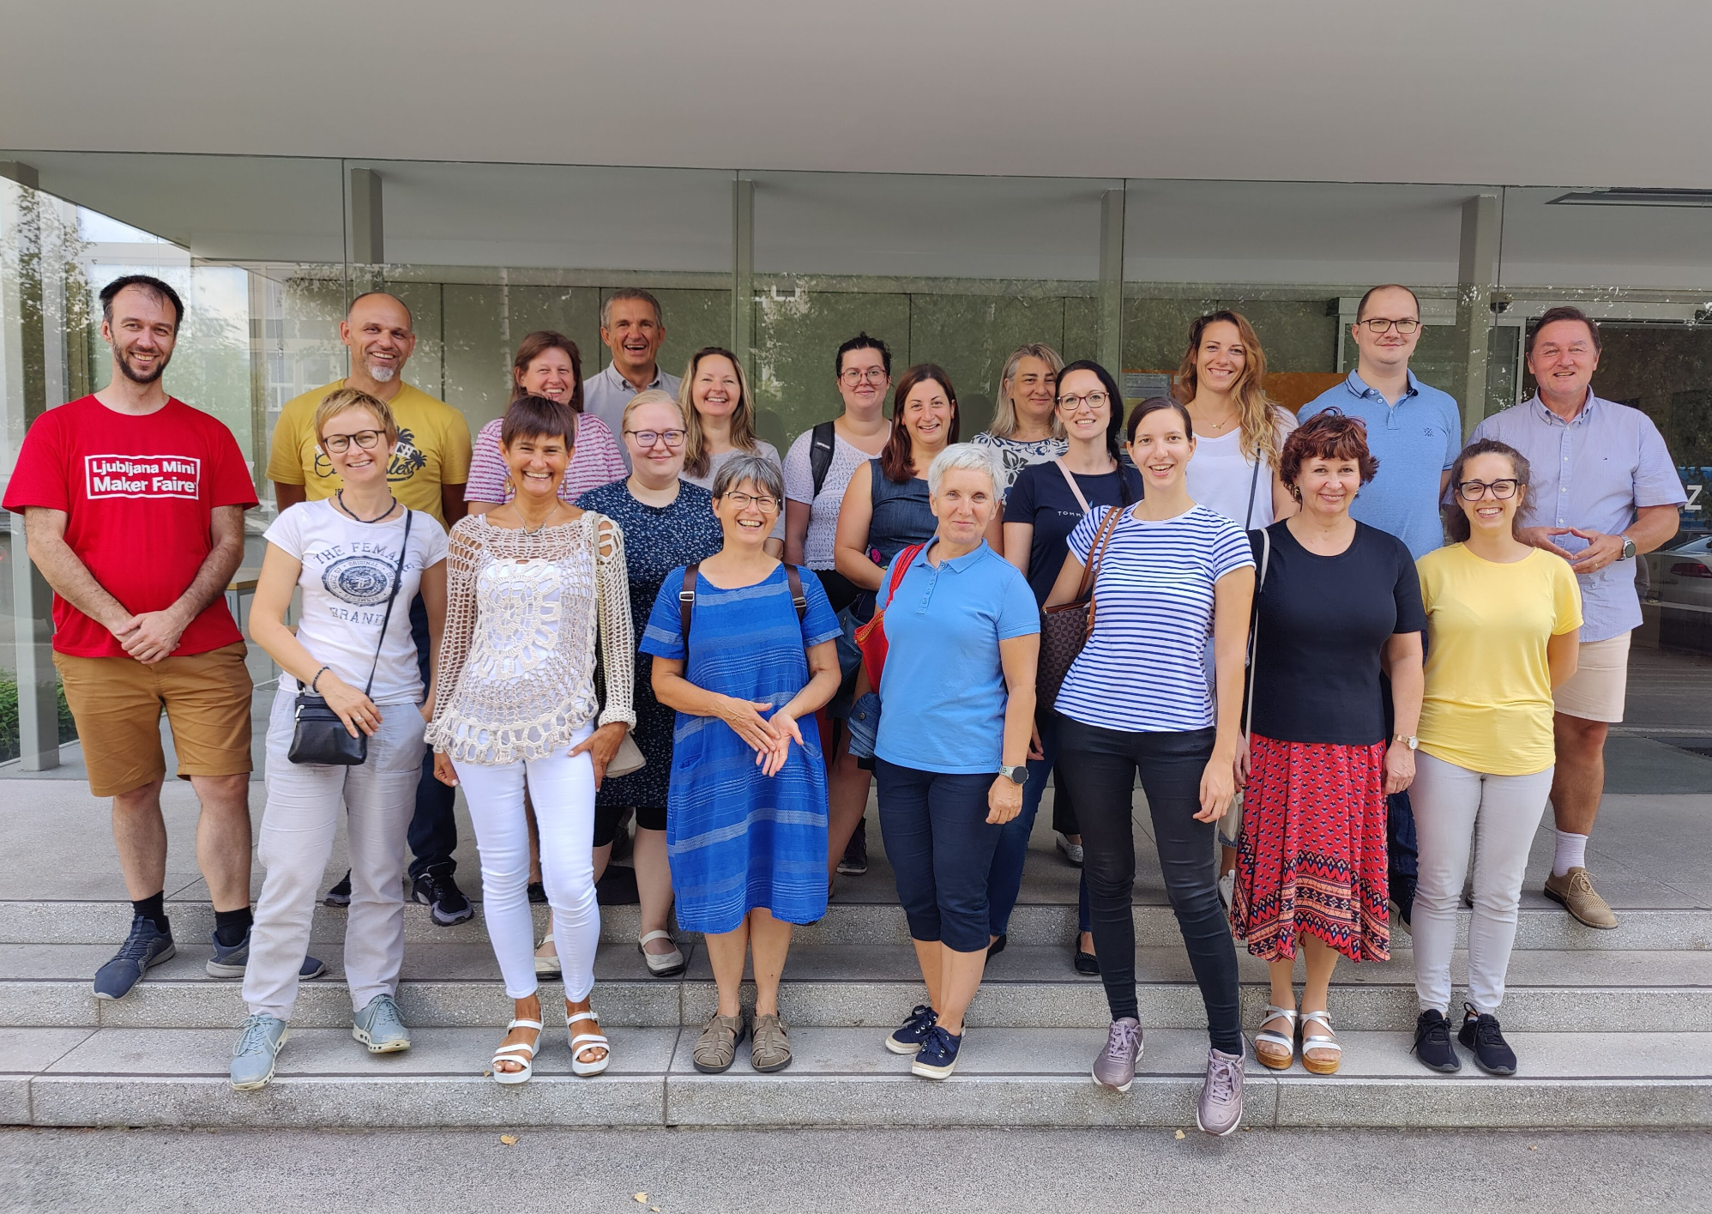

Slide 13
Izdelava gradiv
Redno srečevanje
Poročanje na konferencah
Izvedba v razredu
Strokovne ekskurzije

Slide 14
Izdelava gradiv
… ste že slišali …

Slide 15
Ankete
Učitelj MINUT in učitelj RIN
PRED in PO izvedbi ur z gradivi
Nekaj mnenj:

Slide 16
PRED
Učitelji RIN

Slide 17
Katere so glavne prednosti, ki jih vidite pri načrtovani aktivnosti v povezavi RIN in predmeta s področja MINT
popestritev sicer na prvi pogled suhoparne snovi, utrditev znanja, razmišljanje izven okvirjev v katerih smo
povezovanje teorije in prakse, povzovanje algoritma s potrebnimi koraki za izvedbo algoritma (kaj se dogaja v ozadju, ko nekaj izvedem), boljše razumevanje in pomnenje
konkreten primer (rešitev problema) v praksi
medpredmetno povezovanje, interdisciplinarnost, multidisciplinarnost, spodbujanje povezovanja znanj, pridobivanje kreativnost
…

Slide 18
Katere so glavne prednosti, ki jih vidite v splošnem v povezavi RIN in predmeta s področja MINT
nadgrajevanje obstoječega znanja (dijaki morajo priklicati znanje, ki ga že imajo), drugačen pristop dela omogoči večjo odprtost za pridobivanje novega znanja, boljše pomnenje, boljše povezovanje z vsakdanjim življenjem
drugačen pristop dela - pouk v računalniški učilnici deluje bolj sproščeno, hkrati pa morajo dijaki več razmišljati in s tem določeno snov bolj usvojijo, laže povežejo teorijo in prakso, prepoznajo povezavo predmeta s svojim poklicom
boljše razumevanje snovi, saj se dijaki poglobijo v določen problem in odlična motivacija za reševanje problemov.
motivacija dijakov, zanimiv pouk, aktivno delo dijakov (več si zapomnijo).

Slide 19
PRED
Učitelji MINUT

Slide 20
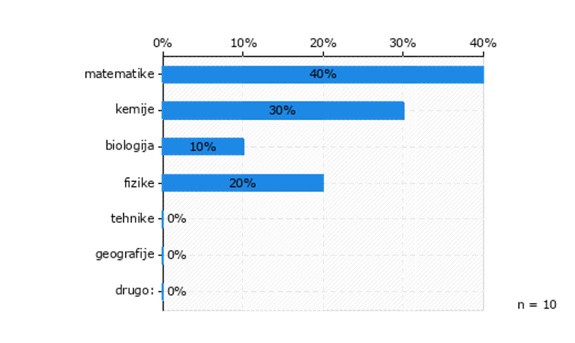
RIN in druga področja

Slide 21
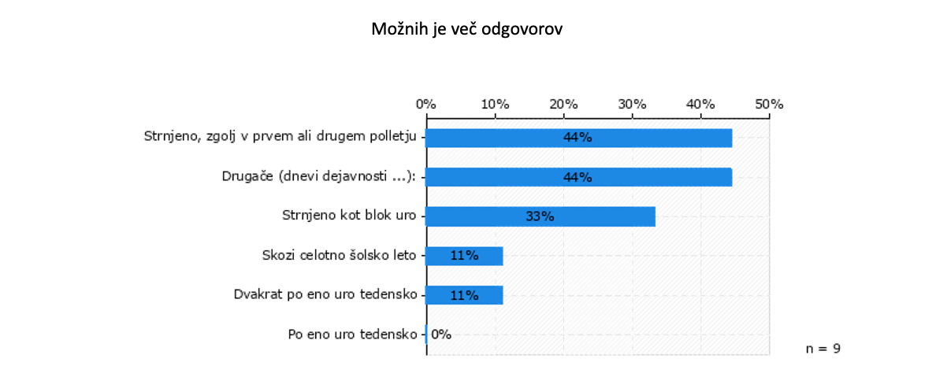
načrtovan način izvedbe

Slide 22
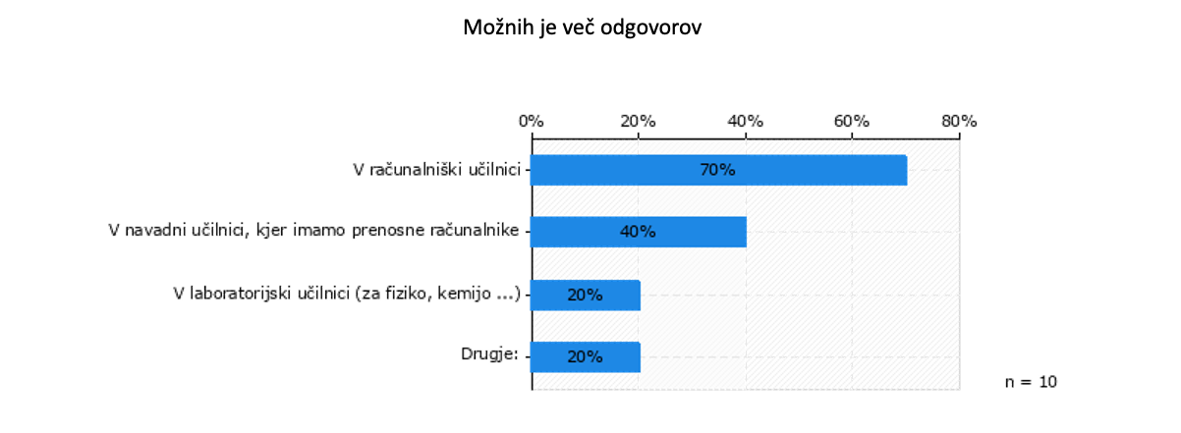
načrtovan prostor izvedbe

Slide 23
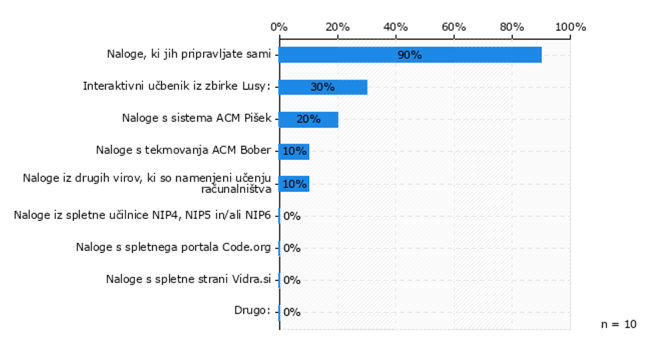
načrtovana gradiva

Slide 24
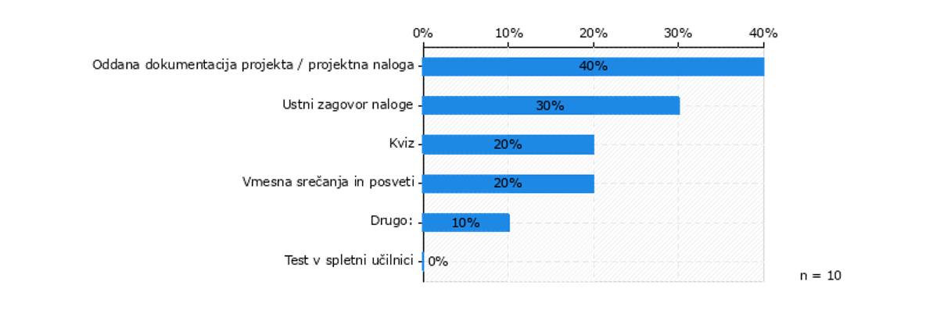
načrtovano spremljanje in ocenjevanje

Slide 25
Katere so glavne prednosti povezovanja vašega predmeta in RIN, ki jih vidite pri tej načrtovani aktivnosti
glavna prednost bo to, da bodo dijaki lahko \`videli\` kako je matematika uporabna tudi na drugih področjih, oziroma kje vse je matematika v ozadju, kar jih ves čas zanima. kako si z uporabo matematičnih in tudi drugih programov poenostavimo delo oziramo kaj vse določeni programi naredijo namesto nas. hkrati pa bodo ure tudi bolj razgibane in za dijake zato bolj zanimive.
dijaki s takim povezovanje dobijo uvid v to, da lahko znanje, ki ga dobijo pri enem predmetu, uporabijo tudi pri drugih.
dijaki (in učitelji) spoznajo, da so vsebine enega predmeta uporabne tudi pri drugih (oz. da so med sabo povezane) in da lahko z uporabo več različnih znanj (ki niso pridobljena pri enem predmetu) olajšajo / skrajšajo / popestrijo ... svoje delo
…

Slide 26
Katere so glavne prednosti povezovanja vašega predmeta in RIN, ki jih vidite v splošnem
uporaba modernih metod modeliranja in prikazovanja - možnost eksperimentiranja s pripravo poskusov(tudi prilagajanje merskih instrumentov in razumevanje le-teh, ne samo uporaba
boljše sprejemanje težje snovi. bolj zanimiv način podajanja snovi
povezovanje znanj in implementacija

Slide 27
PO
Skupni del

Slide 28
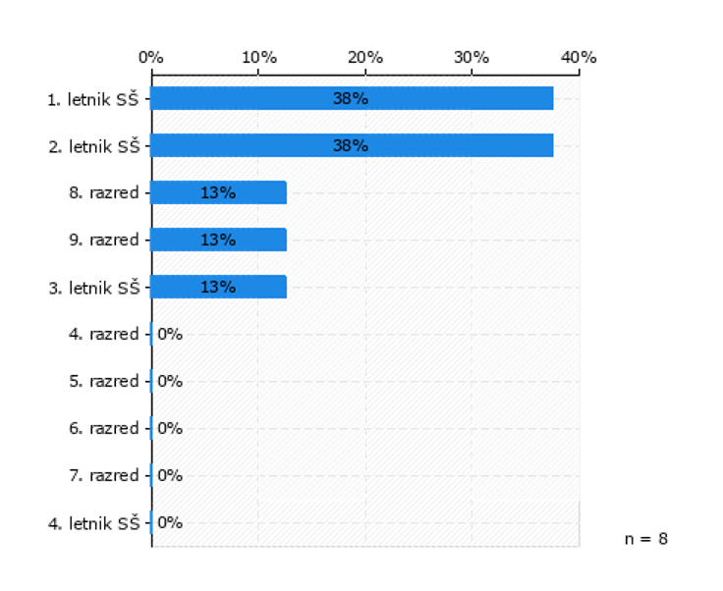
Šole dejansko
Tip SŠ

Slide 29
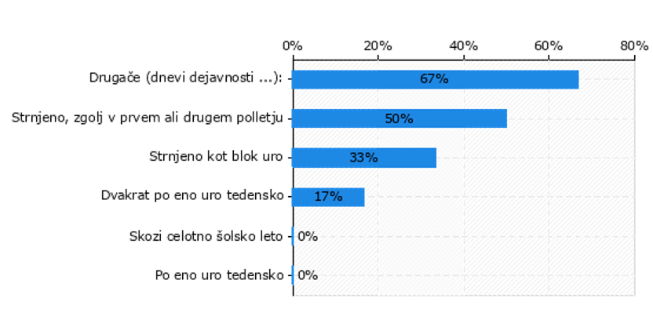
Časovna izvedba
načrtovan način izvedbe

Slide 30
Prostor izvedbe
načrtovan prostor izvedbe

Slide 31
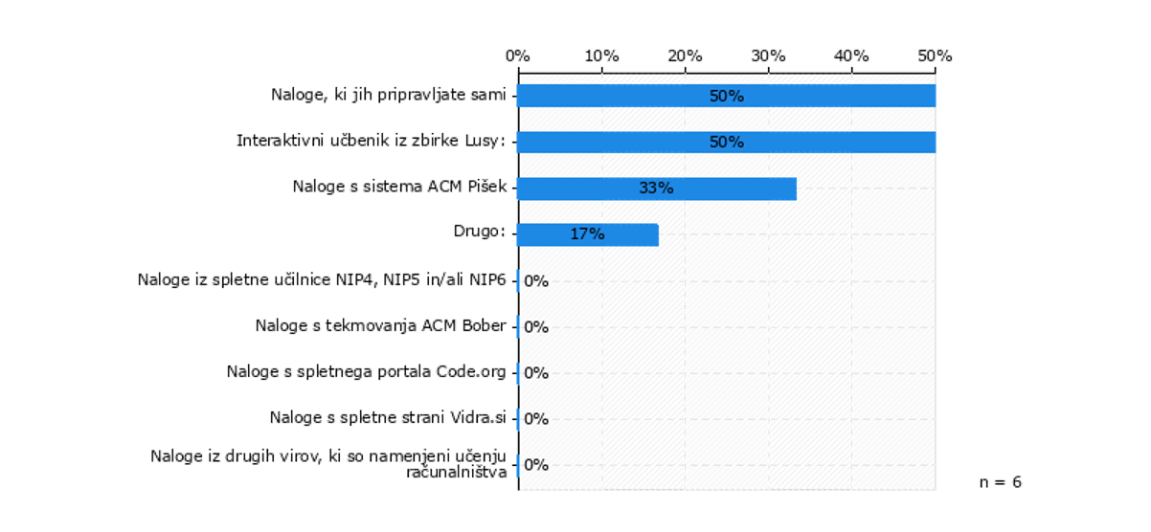
Gradiva
načrtovana gradiva

Slide 32
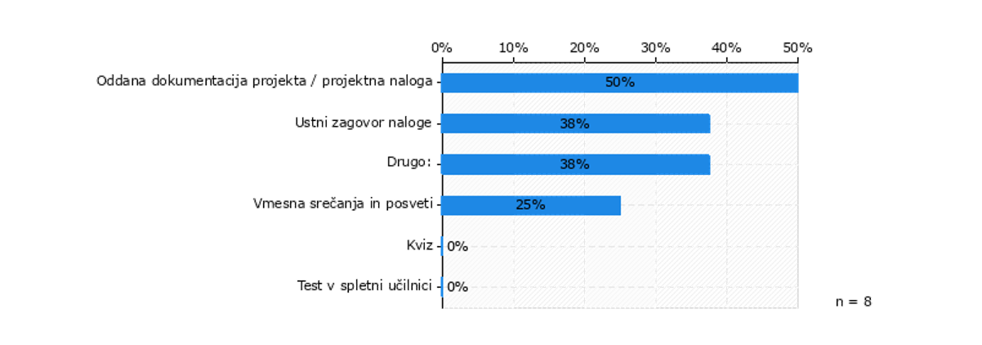
Formativno spremljanje
načrtovano spremljanje in
ocenjevanje

Slide 33
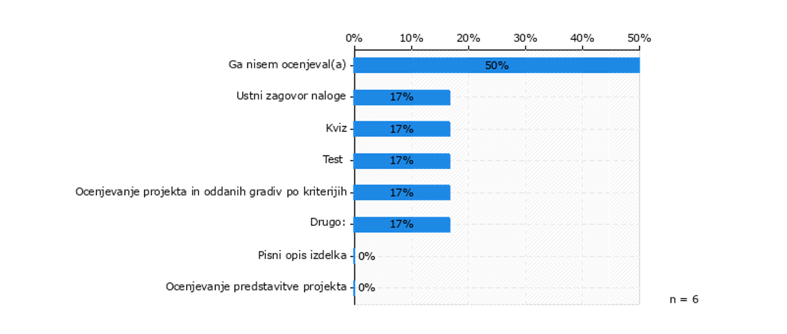
Pri RIN predmetu

Slide 34
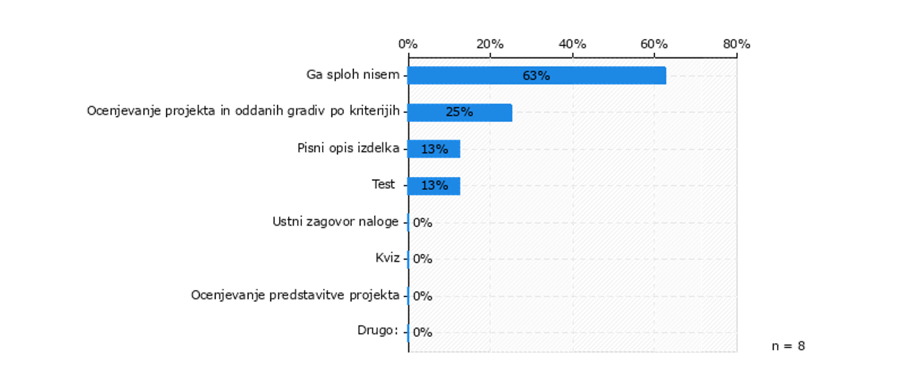
Pri drugemu predmetu

Slide 35
PO
Učitelji RIN

Slide 36
Katere so sedaj glavne prednosti, ki bi jih izpostavili pri aktivnosti v povezavi RIN in predmeta s področja MINT. Kako (če sploh) se je to spremenilo tekom izvajanja te aktivnosti?
gotovo je tak način dela obogatitev in ta, sicer suhoparna snov (s stališča dijakov) postane bolj zanimiva, dejansko jo ponoviš in nadgradiš. Bo potrebno nanačrtovat kakšno uro več v računalnici - že z dvema urama več bi lahko naredil veliko večji premik pri snovi (torej 4 namesto 2 uri na razred).
dijaki vidijo povezavo med znanjem matematike in njeno uporabo pri reševanju problemov. spoznajo, da jim lahko programiranje služi kot orodje za boljše in lažje reševanje različnih problemov.
prednost v povezavi informatike in kemije vidim v tem, da se rojevajo nove ideje, ki jih lahko uporabim pri pouku dijakom lahko predstavim predmet bolj \"uporaben\"

Slide 37
Katere so sedaj, po izvedeni aktivnosti, glavne prednosti, ki jih vidite v splošnem glede povezovanja RIN in predmeta s področja MINT. Kako (če sploh) se je to spremenilo tekom izvajanja te aktivnosti?
pišek jim odpira svet programiranja, predvsem pa logičnega in algoritmičnega razmišljanja, ki jim bo koristil. in kar mi je bilo sploh všeč je to, da se pokaže, da stvari ležijo tudi dijakom, ki jim sicer matematika ne gre, pa so tu dobili nek \"aha moment razumevanja\", samozavest... nimam pa točnega podatka o tem, koliko so imeli računalništva prej - oš.
dijaki si pri praktičnem (realnem) primeru lažje predstavljajo koncepte
spoznajo, da so znanja rin lahko kot osnovno orodje (abeceda razreševanja problemov), ki ga lahko uporabimo pri reševanju najrazličnejših problemov na različnih področjih minta

Slide 38
Sprememeba mnenja/odnosa do MINUT

Slide 39
PO
Učitelji MINUT

Slide 40
Katere so glavne prednosti povezovanja vašega predmeta in RIN, ki ste opazili pri konkretni izvedbi te aktivnosti? Kako (če sploh) se je to spremenilo tekom izvajanja te aktivnosti?
glavne prednosti so hitrejše dojemanje matematičnih vsebin, bolj razgibane in zanimive ure. največja prednost pa je, da dijaki razumejo kako se predmeti in vsebine med sabo prepletajo in jih prepoznajo tudi pri drugih predmetih. tekom izvajanja so dijaki ugotovili, kje vse te vsebine že uporabljajo, ne da bi na to prej pomislili in kakšna je njihova povezava.
zdi se mi, da nam projekt lahko ponudi veliko izboljšav oziroma lahko v naslednjem letu projekt zelo nadrgadimo in izboljšamo saj smo letos to izvedli samo v enem razredu in samo za eno učno temo
dijaki so začutili, da ni matematika zgolj zaradi matematike, ampak je uporabna pri programiranju.
zdi se mi, da je aktivnost omogočila prenos znanj in uporabo v drugačni situaciji in drugačni aktivnosti. dijaki šolske predmete še vedno dojemajo kot med seboj ločene vrtičke. hkrati so dijaki imeli priložnost preveriti razumevanje temeljnih pojmov (večkratnik, delitelj, ostanek) in vaditi splošne zapise (tu je bilo veliko težav).

Slide 41
Kaj sedaj (po izvedeni aktivnosti) mislite o tem, katere so v splošnem glavne prednosti povezovanja vašega predmeta in RIN? Kako (če sploh) se je to spremenilo tekom izvajanja te aktivnosti?
med tekom dela se moje mnenje ni spremenilo, kvečjemu se je potrdilo, da je povezovanje minut obvezno in zaželeno. dijaki dobijo boljši vpogled v osnove dela in razumevanja hkrati pa tudi sami bolj aktivno delajo in sodelujejo. glede na to, da od 28 dijakov pozna neke osnove le 5 dijakov in so bili vsi navdušeni in \"bi delali še več takega\" menim, da je rin v povezavi z ostalimi predmeti nujnost. tudi neprogramerji so se ogreli za delo, kolegica rin je že naslednji dan imela kandidate za projekt (okrasitev božične jelke z micro:biti).
povezava definitivno je prednost, saj se iz tega lahko naučijo veliko učenci in hkrati tudi učitelji.
glavna prednost je prenos znanja v novo situacijo in zaradi drugačnih aktivnosti hitrejši vpogled v splošno rešitev.
tisto, kar je uporabno, se jim zdi bolj smiselno, da se učijo.

Slide 42
Sprememba mnenja/odnosaa

Slide 43
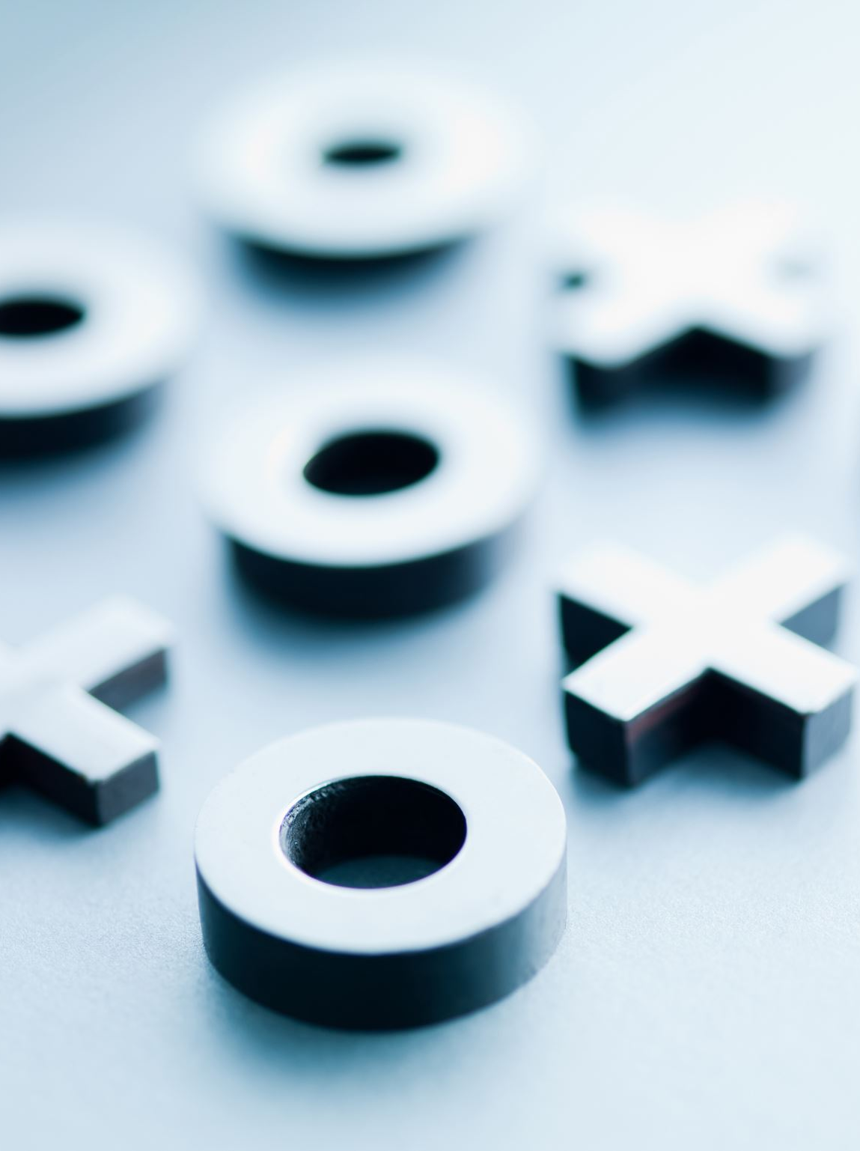
Redna srečanja
vsak drugi in četrti ponedeljek v mesecu smo se dobili na https://uni-lj-si.zoom.us/my/matijalokar
Za pol ure, a vedno …
V petek se moramo domeniti za dan in čas
(v petek) da boste imeli dovolj časa za lobiranje za vaš termin

Slide 44
Konference
NAK 2023
DigDaktika 2023
STEMcolab23

Slide 46
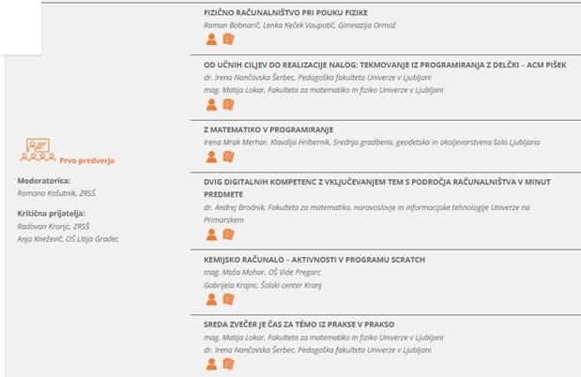

Slide 48
Strokovna ekskurzija na Dunaj
V okviru projekta MINUT - NAPOJ se je 5. in 6. junija 2023 šest učiteljev skupaj z dr. Andrejem Brodnikom in mag. Matijo Lokarjem udeležilo strokovne ekskurzije na Dunaj. Na dunajski tehniški fakulteti (Technische Universität Wien) nas je dva dni prijazno gostil dr. Gerald Futschek.

Slide 49
Vtisi
V ponedeljek, 5. junija, smo se skupaj z avstrijskimi učitelji udeležili naravoslovnih delavnic (informatika, kemija, matematika). Delavnice so bile primerne za učence osnovne šole. Popoldan smo se udeležili strokovnega predavanja o umetni inteligenci (predavala je Carla P. Gomes iz Cornell University; naslov predavanja je bil “AI & Sustainability”).
V torek, 6. junija, smo obiskali Tehnično srednjo šolo (TGM), kjer so nam predstavili njihov način izvajanja pouka. Presenetila nas je motivacija njihovih dijakov. Popoldne smo si ogledali razstavo “Adventure Informatics”, vse razstavljeno smo preizkusili in bili zelo navdušeni.

Slide 50
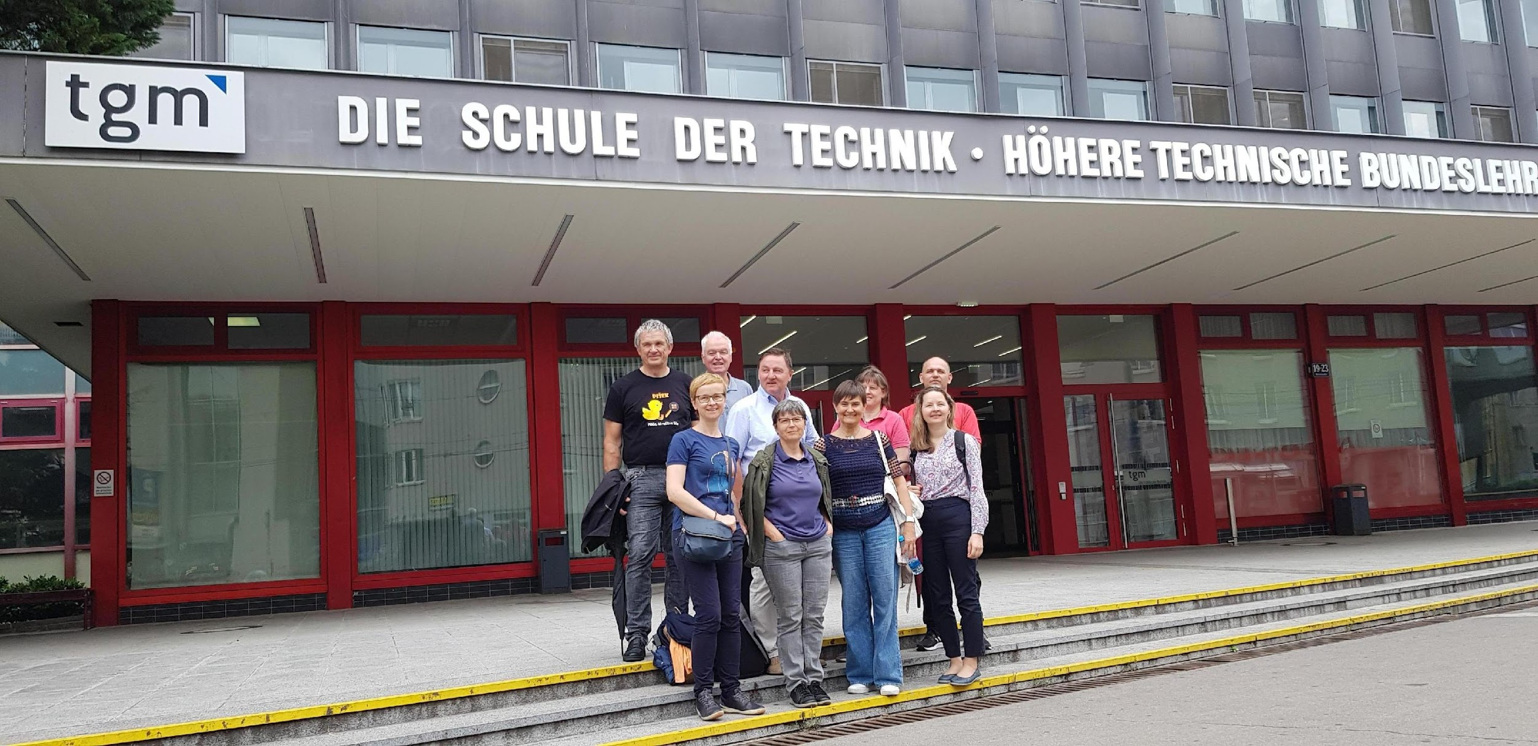
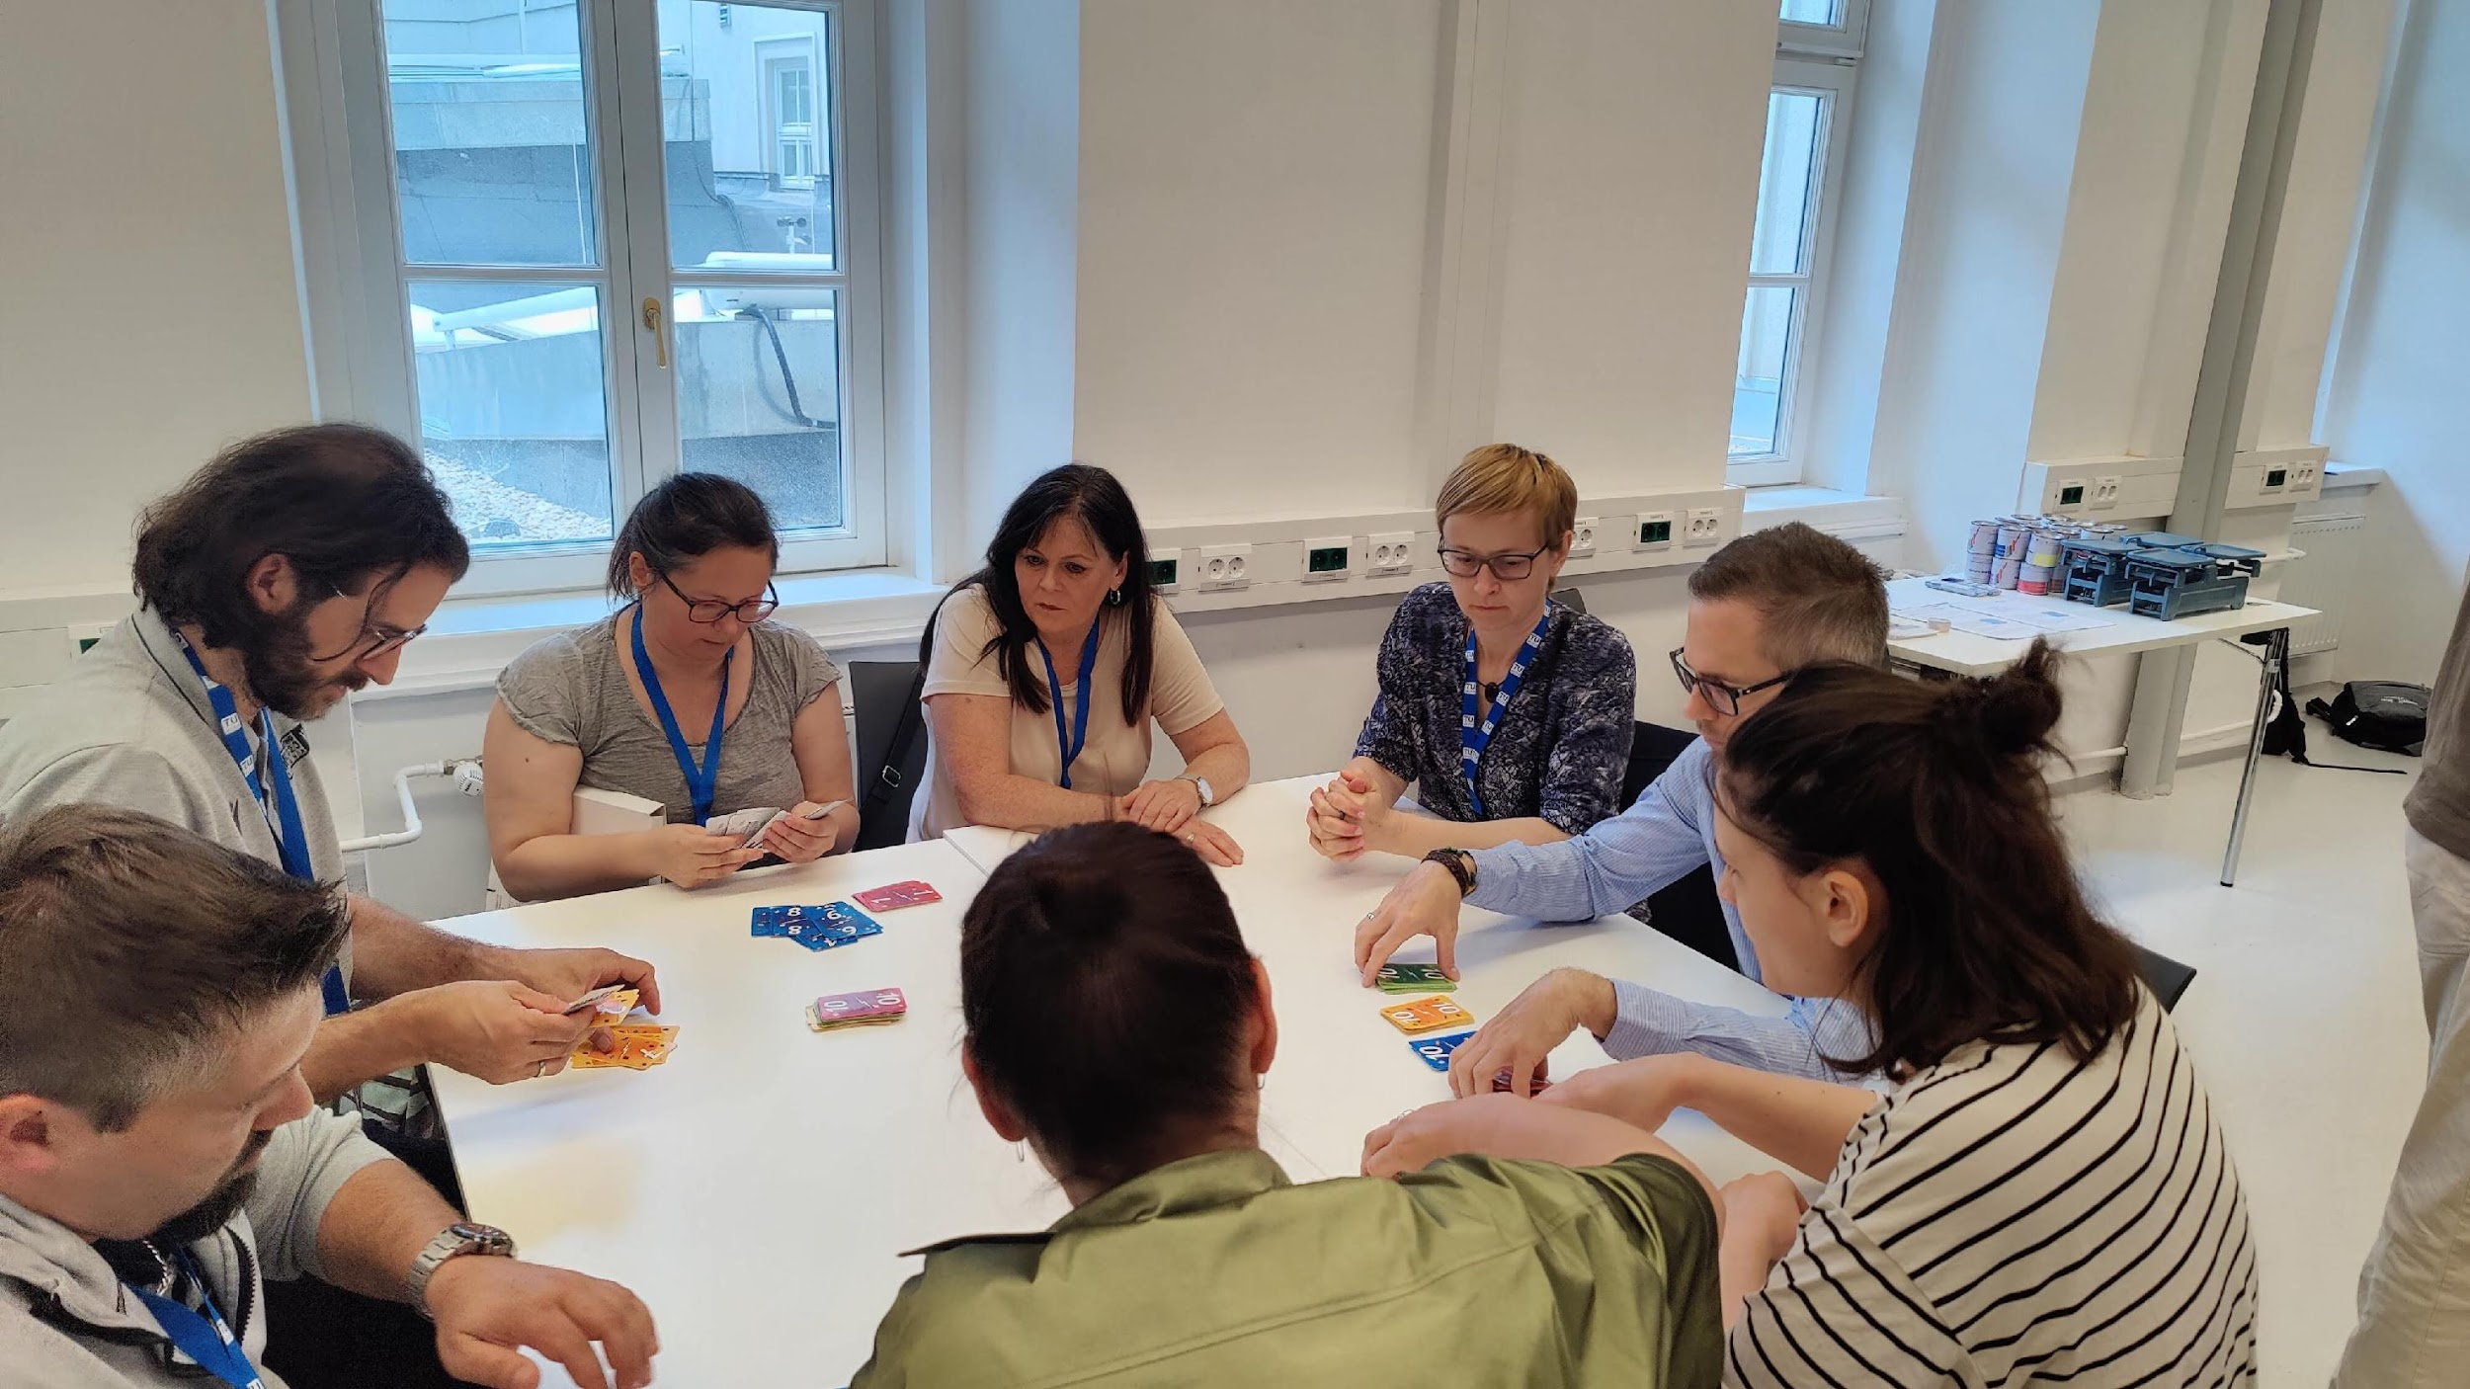

Slide 51
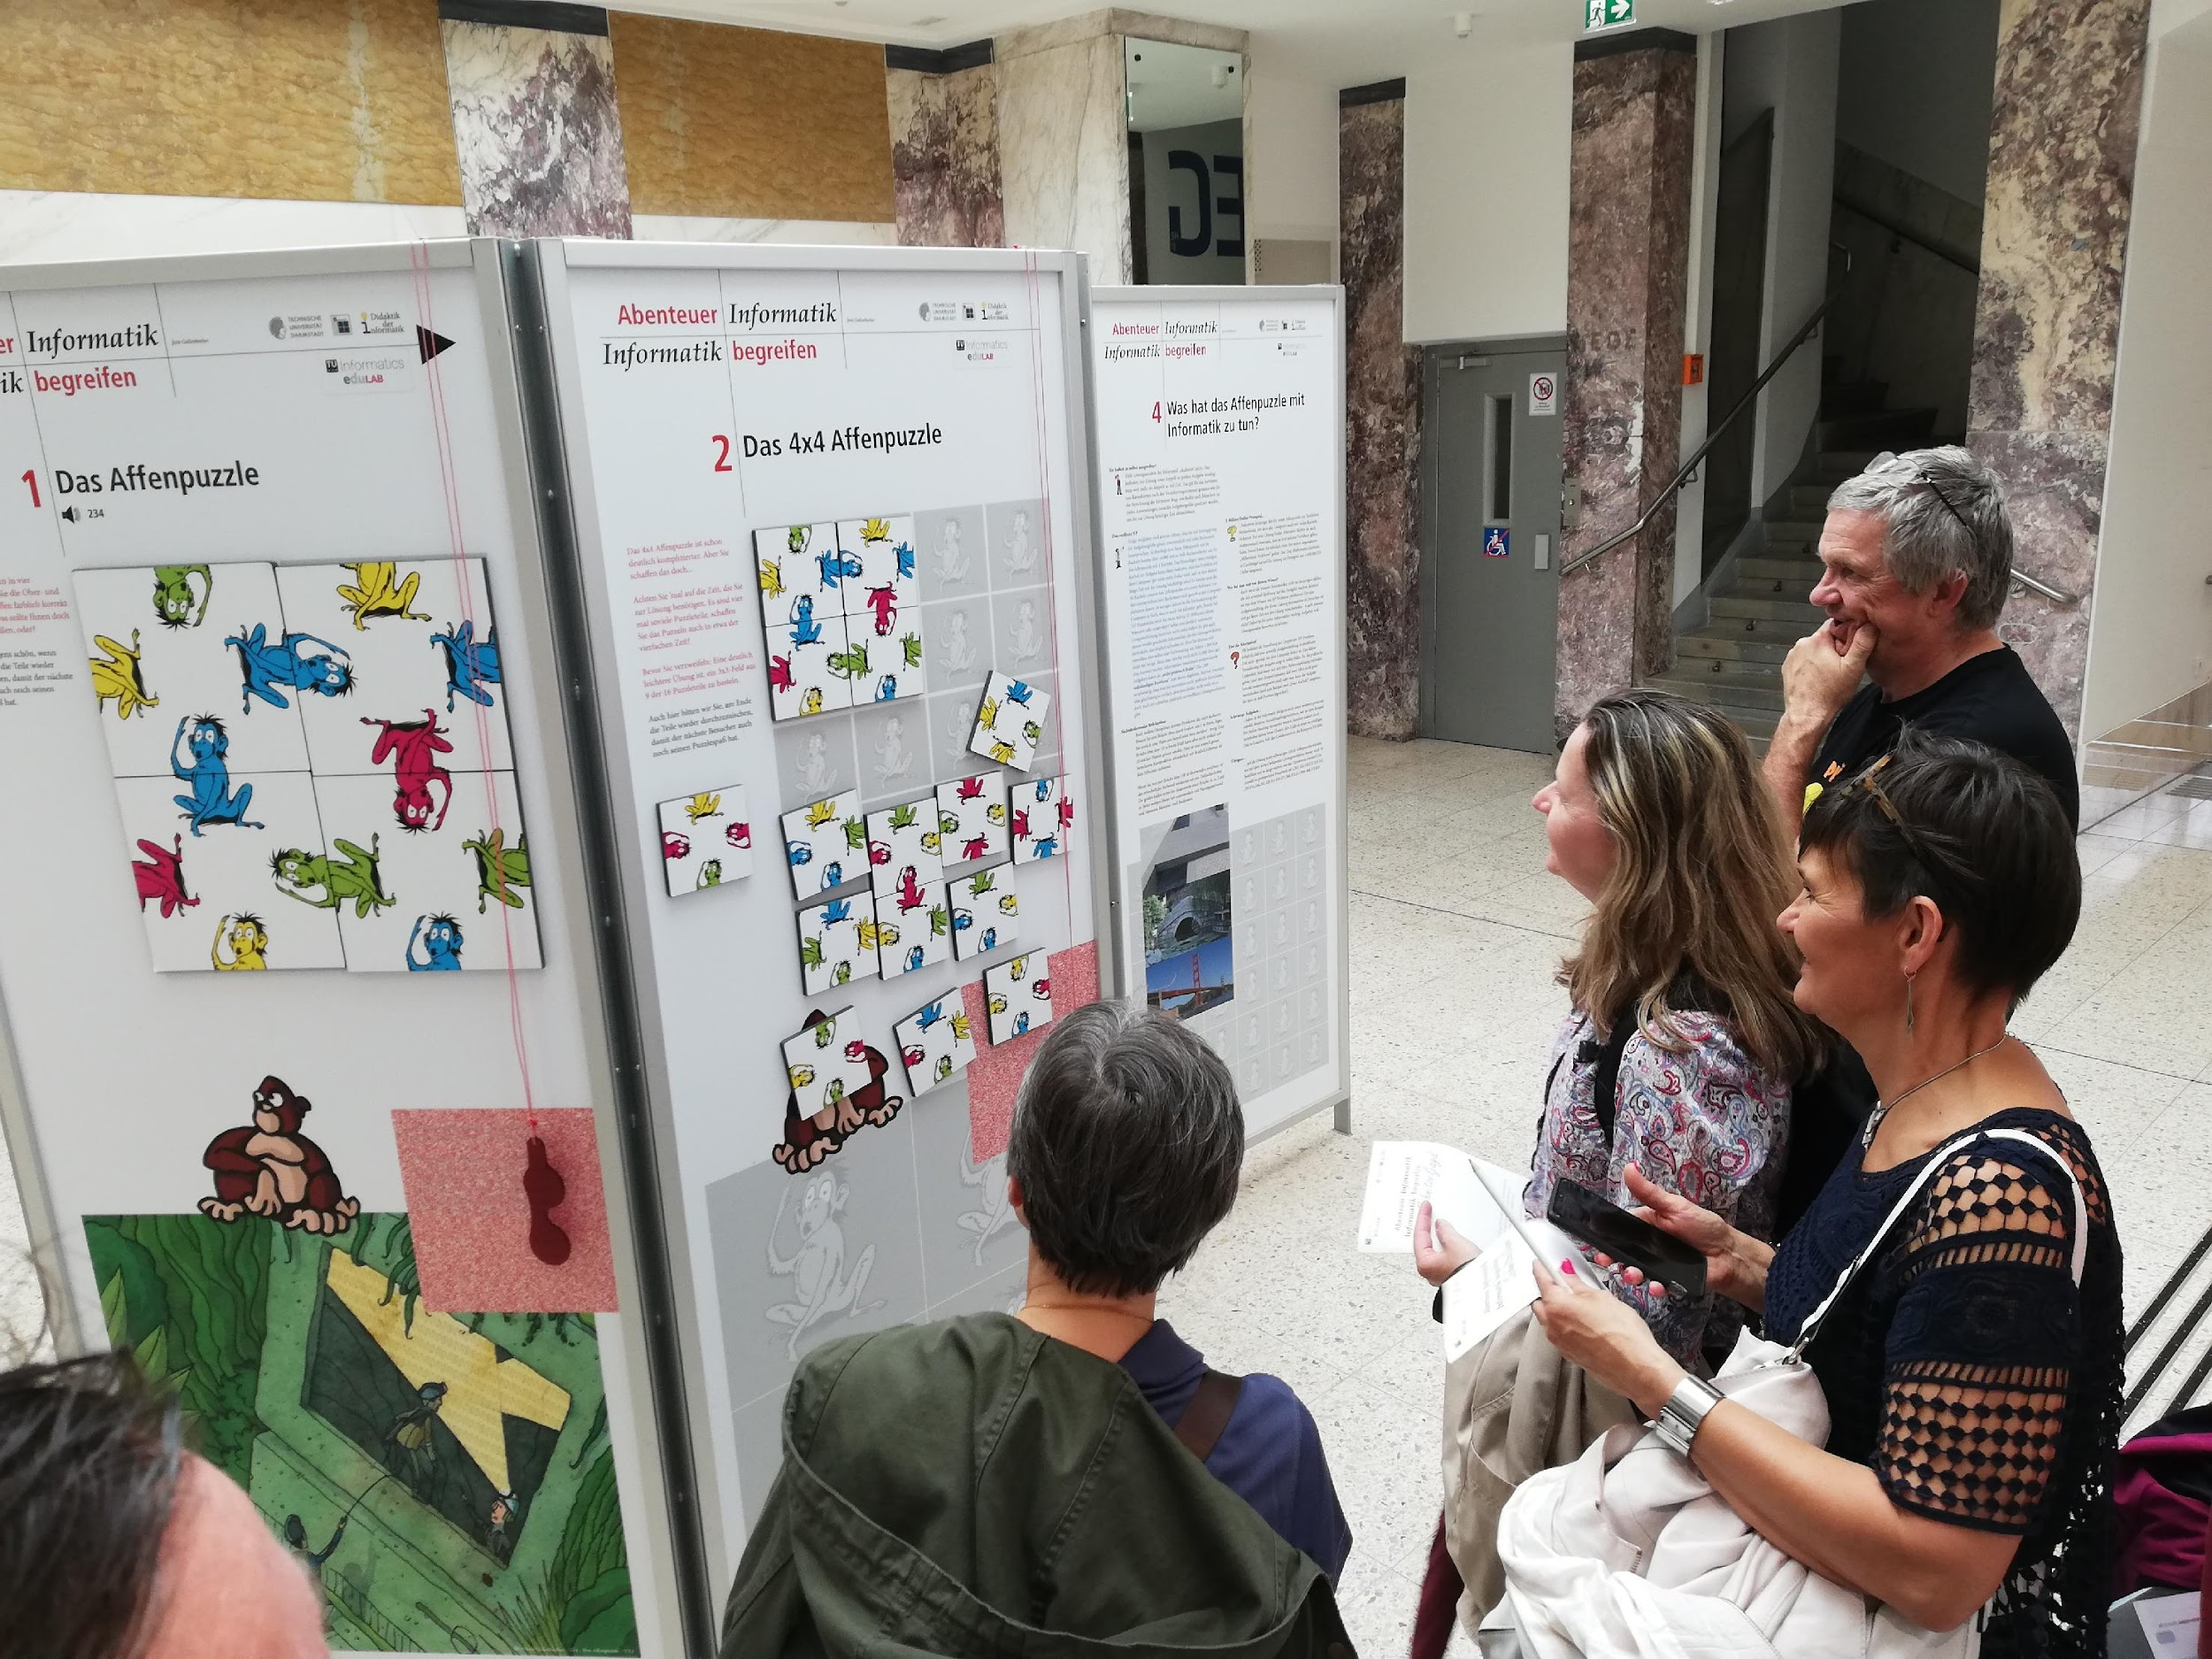
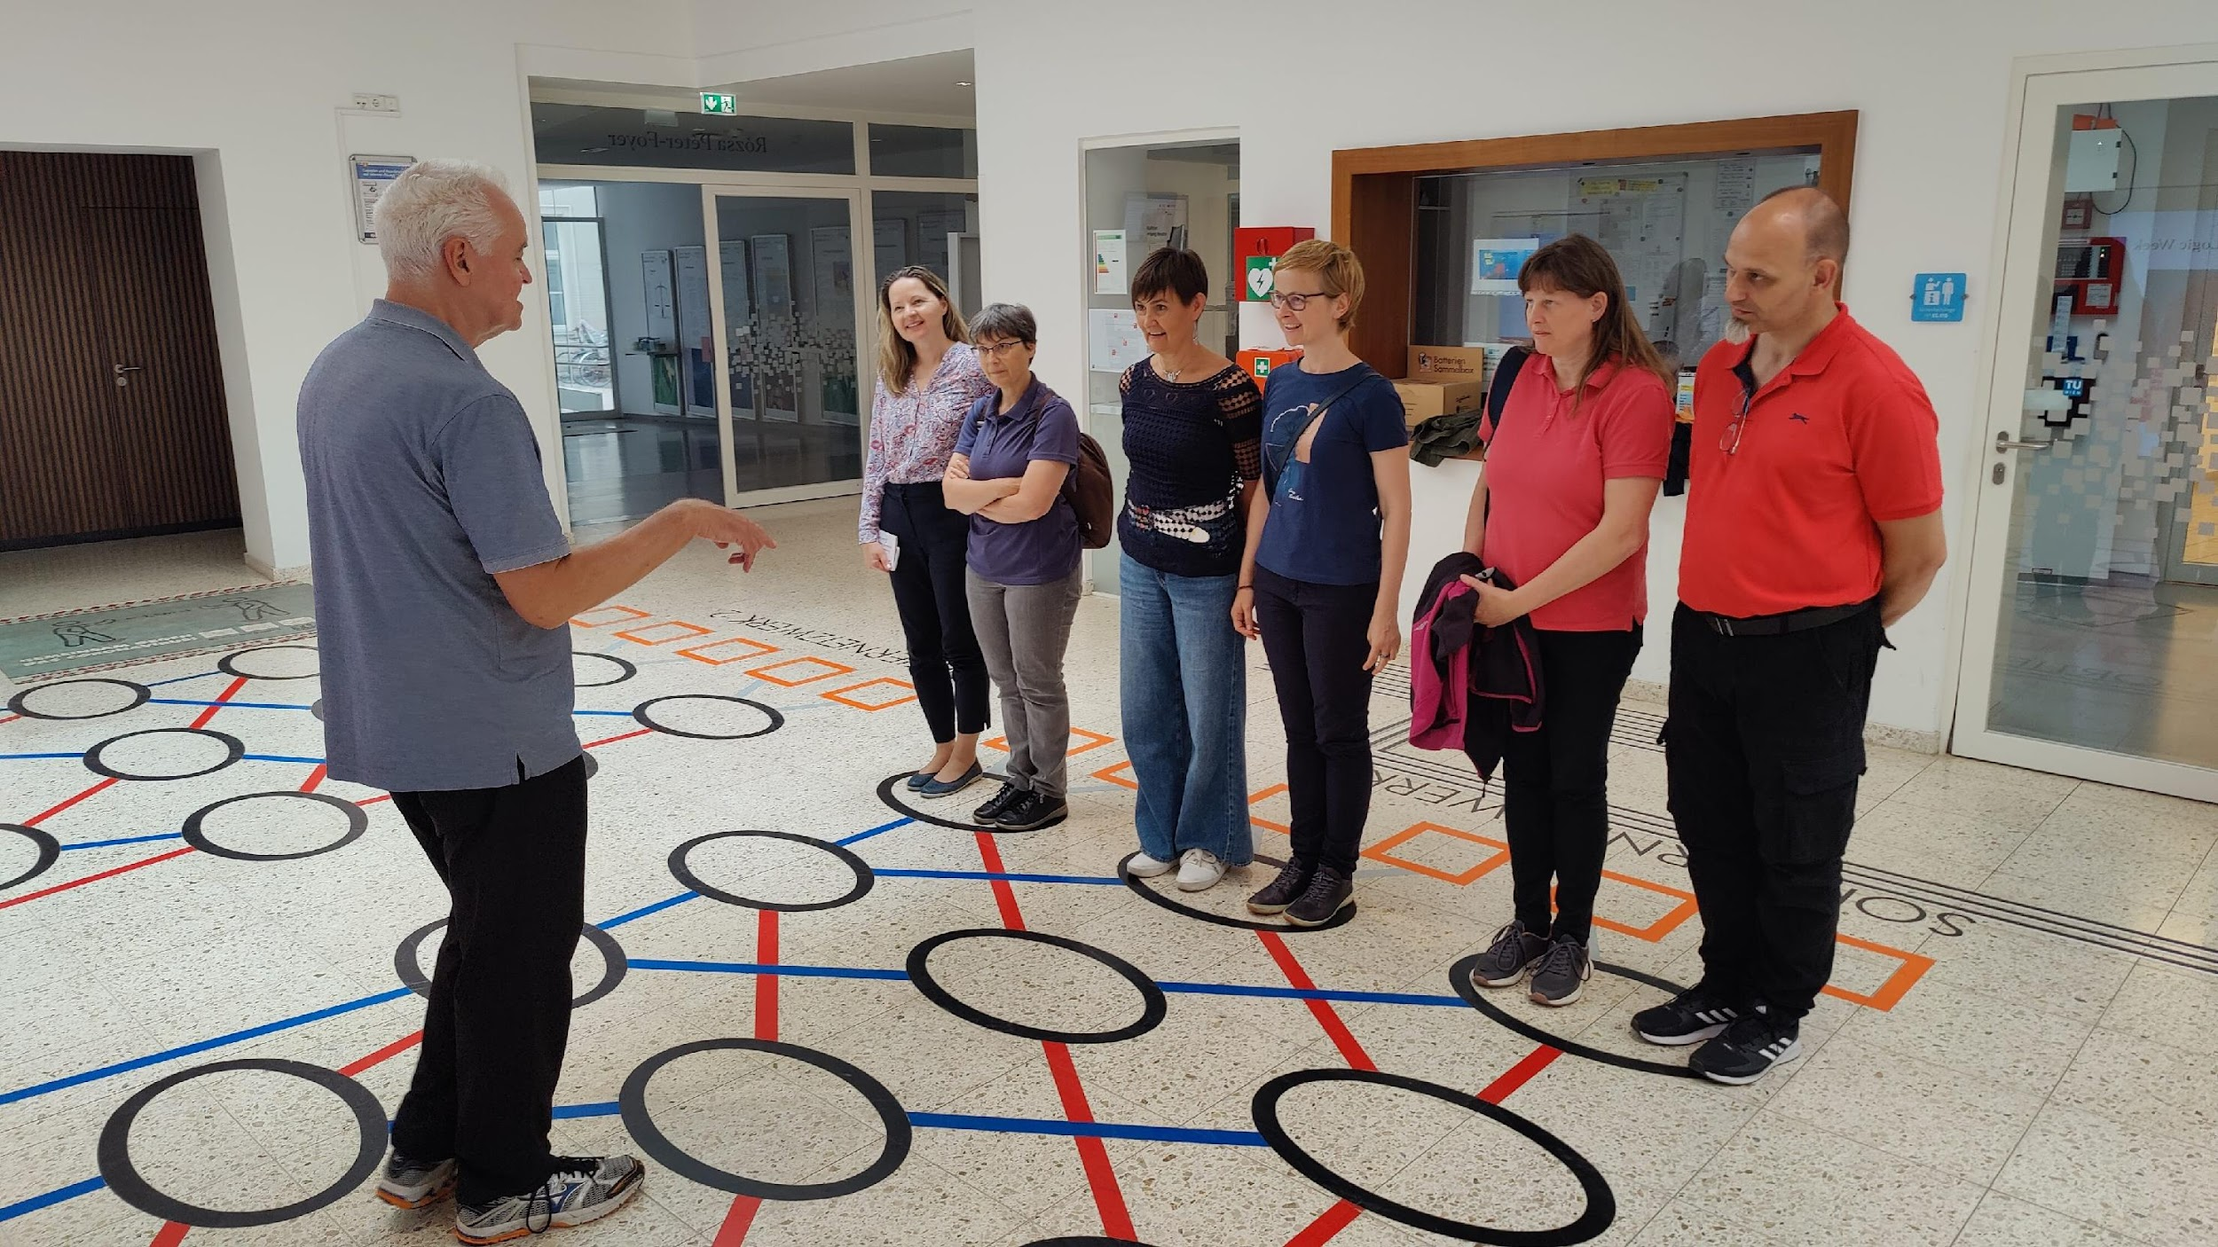
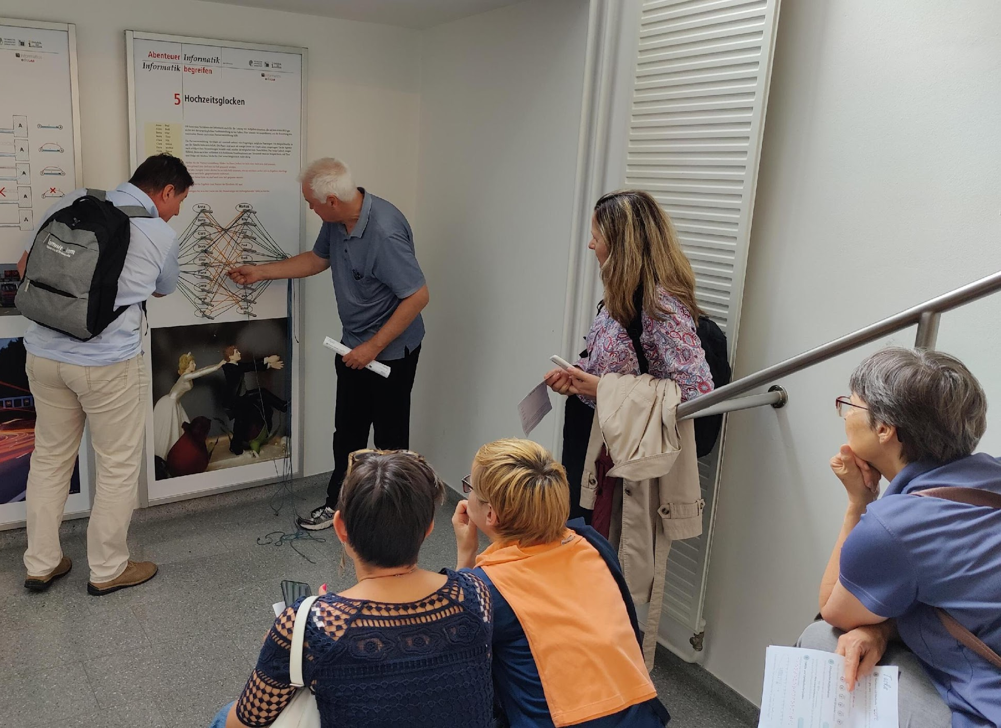

Slide 52
